Slide 1
Концептуална анализа
Проф. др Рајна Драгићевић

Slide 2
Концептуална анализа је изникла унутар когнитивне лингвистике
Као и теорија прототипа, и концептуална анализа је изникла у оквирима когнитивистике.
Когнитивистика је настала седамдесетих година двадесетог века као интердисциплинарна област која обухвата психологију, лингвистику, филозофију, неурологију итд. Она је за свој предмет узела људски ум, тј. когнитивне феномене као што су перцепција, мишљење, памћење, учење, разумевање језика и сл.
За лексикологију је концептуална анализа значајна јер пружа одличан модел за анализу апстрактне лексике.

Slide 3
Концептуализација као кључни појам концептуалне анализе
концептуализација – образовање појмова на основу човековог физичког, чулног, емоционалног и интелектуалног искуства са светом који га окружује.
концептуализација – апстрактне и сложене појаве не доживљавамо непосредно, већ тако што их конкретизујемо и поједностављујемо, сводимо их на познато искуство.

Slide 4
Механизми концептуализације
појмовна (концептуална) метафора
појмовна (концептуална) метонимија
семантички сценарио

Slide 5
Појмовна метафора
G. Lakoff & M. Johnson, Мetaphors We Live By, 1980.
Он нема правац у животу. Тамо сам где желим да јесам у животу. Ја сам на животној раскрсници. Он је много тога прошао у животу. Он ће далеко догурати.
Појмовна метафора: ЖИВОТ ЈЕ ПУТОВАЊЕ.
Твоје тврдње су неодбрањиве. Напао је сваку слабу тачку моје аргументације. Његова критика је била разорна. Никада нисам победио у расправи с њим.
Појмовна метафора: РАСПРАВА ЈЕ РАТ.
Она кључа од беса. Експлодираће од беса. Све у њој ври од беса.
Појмовна метафора: БЕС ЈЕ ВРЕО ФЛУИД У КОНТЕЈНЕРУ.

Slide 6
ПОЈМОВИ СЕ КОНЦЕПТУАЛИЗУЈУ ВЕЋИМ БРОЈЕМ МЕТАФОРА
БЕС ЈЕ ВРЕО ФЛУИД У КОНТЕЈНЕРУ: Она кључа од беса. Експлодираће од беса. Све у њој ври од беса.
БЕС ЈЕ ВАТРА: Горео сам од беса.
БЕС ЈЕ ЛУДИЛО: Полудео је од беса.
БЕС ЈЕ НЕПРИЈАТЕЉ: Борио сам се са бесом.
БЕС ЈЕ ЖИВОТИЊА: Обуздавао је свој бес.
БЕС ЈЕ ТЕРЕТ: Носио је свој бес са собом.

Slide 7
Изворни и циљни домен појмовне метафоре
Метафора се одвија у два домена – изворном и циљном.
Изворни домени су обично конкретни: људско тело, здравље и болест, животиње, биљке, зграде и грађење, машине и алатке, игре и спорт, новац и посао, кување и храна, топлота и хладноћа, светлост и тама, силе, кретање и смер.
Циљни домени су обично апстрактни: емоције, моралне категорије (доброта, поштење, храброст, искреност, част и њихове супротности), мишљење, друштво, политика, привреда, људски односи (пријатељство, љубав и брак), комуникација, време, живот, вера, догађаји и акције.

Slide 8
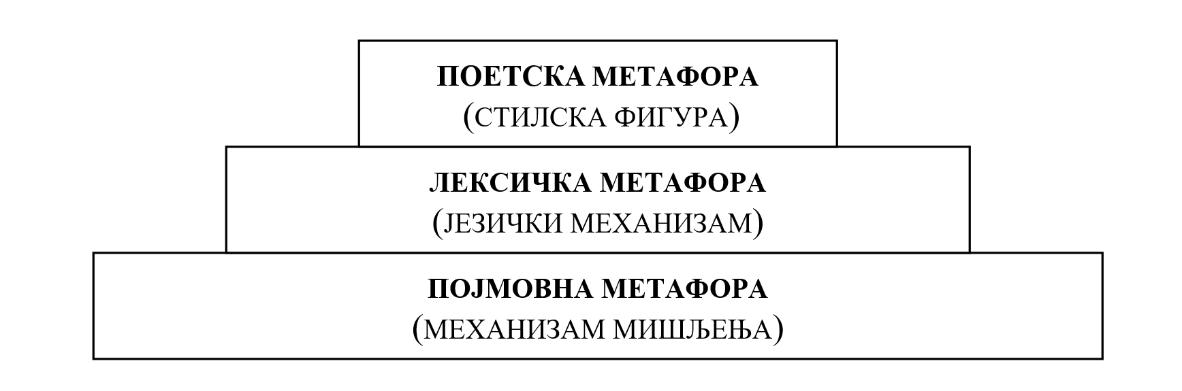
слојеви метафоре

Slide 9
Подела појмовних метафора
структурне појмовне метафоре
оријентационе појмовне метафоре
онтолошке појмовне метафоре

Slide 10
Структурне појмовне метафоре
Механизам структурне метафоре заснива се на томе да се један појам метафорички структурира помоћу другог. Тако, на пример, љубав концептуализујемо помоћу следећих појмовних метафора:
ЉУБАВ ЈЕ ФИЗИЧКА СИЛА: Она га је магнетски привлачила.
ЉУБАВ ЈЕ ЛУДИЛО: Луд је за њом. Изгубила је главу за њим.
ЉУБАВ ЈЕ ЧАРОЛИЈА: Зачарала га је.
ЉУБАВ ЈЕ РАТ: Он је велики освајач. Мораш да се бориш за њу.
ЉУБАВ ЈЕ ПУТОВАЊЕ: Разишли су се. Гледај докле смо стигли. Налазимо се на раскрсници. Путеви су им се раздвојили. Ова веза је у ћорсокаку. Мислим да ово више не води никуда. Можемо ли кренути испочетка?

Slide 11
Онтолошке појмовне метафоре
Онтолошке метафоре се заснивају на разумевању емоција, идеја итд. преко различитих ентитета или супстанци.
ИНФЛАЦИЈА ЈЕ ЕНТИТЕТ: Инфлација једе наш профит. Инфлација нам снижава животни стандард.
ЕМОЦИЈЕ СУ ПРЕДМЕТИ: мој страх, твој страх; носио је своју тугу са собом/ у себи...

Slide 12
Оријентационе појмовне метафоре
Има много пријатеља на високим положајима. О томе се одлучује на највишем месту. Стигло је наређење одозго. Нека о томе брину они горе. Сведоци смо његовог успона и пада. Још увек тавори на дну.
ДРУШТВО ЈЕ ПРОСТОР.
↓
ПОВОЉАН ПОЛОЖАЈ ЈЕ ГОРЕ. НЕПОВОЉАН ПОЛОЖАЈ ЈЕ ДОЛЕ.

Slide 13
ОРИЈЕНТАЦИОНЕ ПОЈМОВНЕ МЕТАФОРЕ
МОРАЛНО ЈЕ ГОРЕ, НЕМОРАЛНО ЈЕ ДОЛЕ: високи морални пронципи, низак ударац, ниске побуде, низак поступак.
БОЉИ ЈЕ ИСПРЕД, ЛОШИЈИ ЈЕ ИЗА: Учи да би стигао остале. Она предњачи у свему. Он је у предности јер има искуства.
БУДУЋНОСТ ЈЕ ИСПРЕД, ПРОШЛОСТ ЈЕ ИЗА: Морамо се вратити бар 10 година уназад. Предстоје нам искушења.
ДОБРО ЈЕ ГОРЕ, ЛОШЕ ЈЕ ДОЛЕ: високи стандарди, резултати изнад очекивања.
РАЦИОНАЛНО ЈЕ ГОРЕ, ЕМОЦИОНАЛНО ЈЕ ДОЛЕ: најнижи људски нагони, ниске страсти; издићи се изнад емоција.

Slide 14
АУТОМОБИЛ ЈЕ ЧОВЕК.
аутомобил има људске делове тела и људске физичке особине: Даевуов најмањи аутомобил добио је ново лице, и сада је, каку кажу, још привлачнији. Некада највећи Сузукијев теренац сада је порастао.
аутомобил има људске духовне особине: Сви будући модели ће имати динамичан спортски дух. Талија је мала и спретна лимузина. Џип се по угледу на своје претходнике из доба инвазије на Нормандију понаша одлучно и неустрашиво.
аутомобил има породицу: Предвиђена је премијера млађег брата тог модела. Тај природни отац свих каснијих ГТИ модела произведен је у свега 2405 комада.
аутомобил има пријатеље: Хамер је сачувао ћошкасти стил ратног колеге.
аутомобили имају националност: Фијат је уложио много труда у изради новог конкурента све популарнијим французима.
аутомобили имају животни циклус од детињства до старости: Рено еспас наредног пролећа одлази у заслужену пензију.

Slide 15
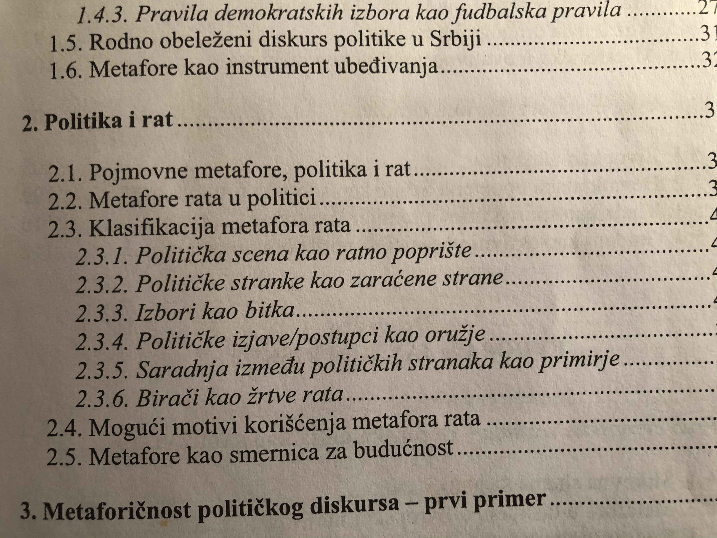
Силашки и др., Јавни дискурс србије, 2009.

Slide 16
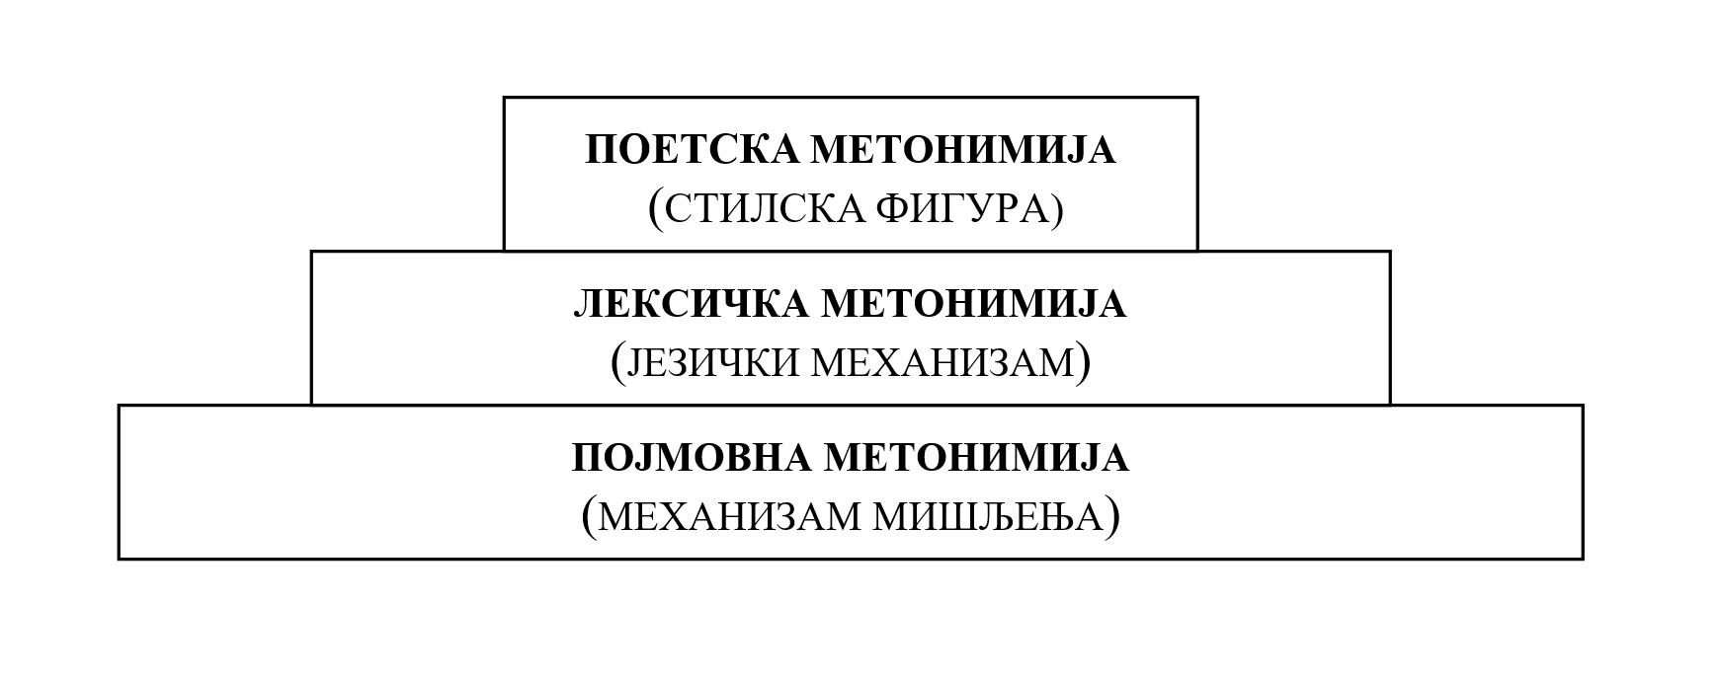
Појмовна метонимија као средство концептуализације

Slide 17
Дефиниција појмовне метонимије
Док се метафора заснива на сличности, метонимија се базира на другим логичким везама. У когнитивној лингвистици метонимија се дефинише као когнитивни процес у коме се један концептуални ентитет, извор, налази у логичкој вези са другим концептуалним ентитетом, циљем, унутар истог домена.

Slide 18
Примери за појмовну метонимију
Иде подигнутог носа.
Седи скрштених руку.
Састаћемо се код Коња.

Slide 19
семантички сценарио
Лејкоф: Сценарио ситуације у којој доминира БЕС
два учесника;
изазивач вређа доживљаваоца који почиње да осећа бес;
доживљавалац почиње да осећа бес све интензивније и доживљава физичке манифестације (црвени образи, висок крвни притисак);
покушај контролисања беса;
губљење контроле и агрсивна реакција;
кажњавање виновника и нестајање беса.

Slide 20
Семантички сценарио
Ана Вјежбицка: Семантички сценарио ТУГЕ
  Природни семантички метајезик; примитиви; канонске реченице
а) Х нешто осећа
б) Понекад особа мисли:
в) Знам: Нешто лоше се догодило
г) Не желим да се догађају такве ствари
д) Не могу сада да мислим: Урадићу нешто због тога
ђ) Знам да не могу ништа да урадим
е) Због тога та особа осећа нешто лоше
ж) Х осећа нешто тако.

Slide 21
Домаћи задатак
Концептуализација појмовним метафорама
  Извор: часописи, интернет, књижевност...
  Задати себи изворни (човек, биљка, животиња, предмет...) или циљни домен (љубав, туга, Србија, Европа, политика...)
  Кренути од текста и реконструисати појмовне метафоре.

